Slide 1
Deployment view
Software Architecture

Slide 2
CAP theorem (Car Sharing App)
Konsistenz:
Alle Benutzer die auf das System zugreifen haben die gleiche Sicht auf die Daten
um Probleme wie Doppelbuchungen oder widersprüchliche Informationen zur Verfügbarkeit der Fahrzeuge zu verhindern
Verfügbarkeit:
Benutzer erwarten zuverlässig auf Informationen zuzugreifen und Buchungen vornehmen zu können
Partitionstoleranz:
Ist wichtig, damit ein verteiltes System auch dann weiterhin funktionieren kann, wenn Kommunikationsfehler zwischen verschiedenen Teilen des Systems auftreten.

Slide 3
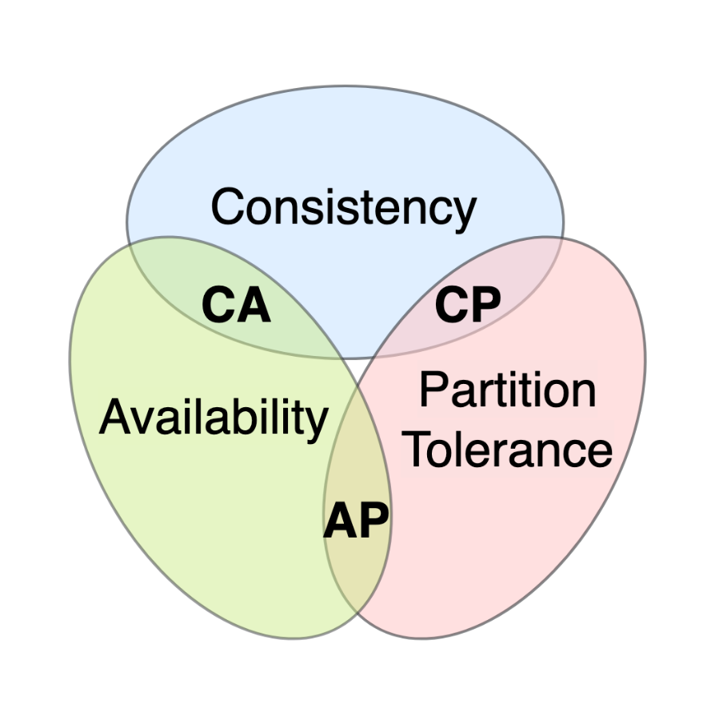
CAP theorem
AP (Verfügbarkeit und Partitionstoleranz):
Sicherstellen, dass Benutzer auch bei Netzwerkproblemen immer Buchungen vornehmen können -> auf Konsistenz vorübergehendverzichten
CP (Konsistenz und Partitionstoleranz):
In Fällen, in denen das Aufrechterhalten einer konsistenten Sicht der Daten entscheidend ist
z.B.: das Verhindern von Konflikten bei Buchungsinformationen -> auf Verfügbarkeit vorübergehend verzichten

Slide 4
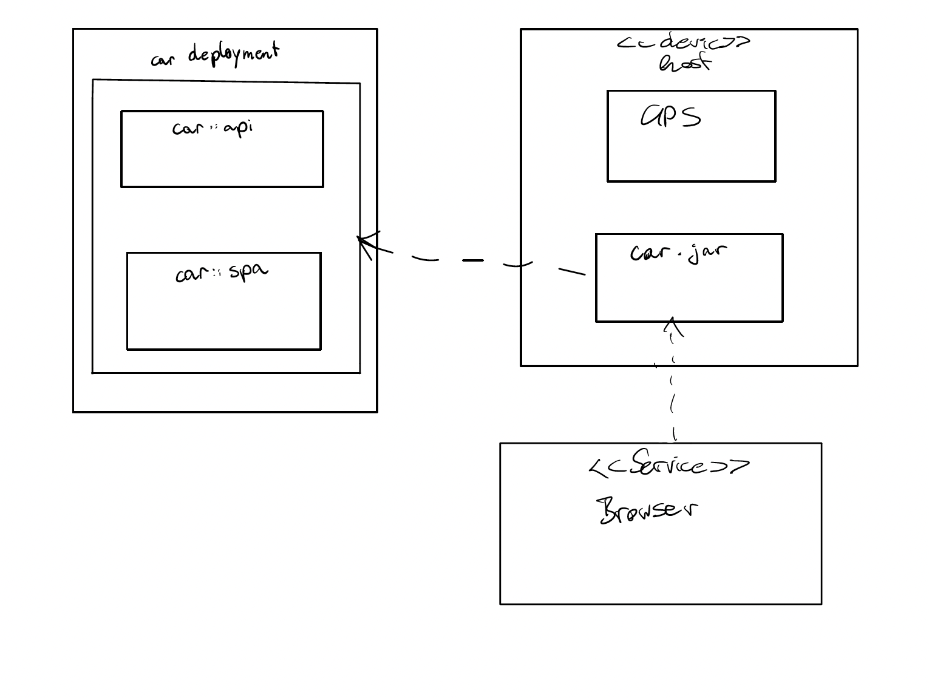
Deployment diagram

